Slide 1
Móvel Voz
Marina Araújo

Slide 3
Móvel Voz
INICIAR
PARTE 1

Slide 4
Olá!
Seja bem-vindo(a) ao treinamento de Móvel Voz!
Nessa primeira parte, você irá aprender sobre o ecossistema do Móvel Voz através de um estudo de caso. Nesse atendimento você irá prestar consultoria sobre o Claro pós e Claro total individual. Você vai entender quais são as suas aplicações e benefícios.
Bom treinamento!
INTRUÇÕES DE NAVEGAÇÃO

Slide 5
Passar página
Passar card
Fechar janela
BOTÃO
Abrir informação

Slide 6
Sempre que aparecer SEU NOME é para trocar pelo nome do usuário.
Qual o seu nome?
|

Slide 7
Vamos conversar sobre:
CENÁRIO E ECOSSISTEMA
MOBILIDADE E CONTROLE

Slide 8
Vamos conversar sobre:
CENÁRIO E ECOSSISTEMA
MOBILIDADE E CONTROLE

Slide 9


Sempre que aparecer SEU NOME é para trocar pelo nome do usuário.
Olá! Me chamo Rê. Sou representante do Grupo Rota Brasil.
É um prazer te conhecer, SEU NOME!
Hoje eu vou te apresentar a nossa empresa.

Slide 10
O Grupo Rota Brasil fica em no Paraná e conta com 2 filiais, mais a sede.
Mas nós implementamos o sistema de trabalho híbrido. Porque faz sentido na forma que atuamos.

Slide 11
Nós trabalhamos com venda, locação e instalação de equipamentos operacionais e industriais.
E podemos considerar que hoje a nossa empresa tem o porte médio, contando com 150 colaboradores, após recente expansão.

Slide 12
Mas esse cenário está gerando desafios operacionais.
Porque temos vendedores, técnicos e supervisores trabalhando em diferentes cidades, fora a mobilidade que alguns funcionários precisam ter para atender clientes.

Slide 13
Algumas equipes dependem totalmente da internet móvel e das ligações para trabalhar, mas percebemos que nem todos os colaboradores utilizam os serviços da mesma forma. Enquanto alguns precisam de muita conectividade durante todo o dia, outros utilizam bem menos.

Slide 14
SEU NOME, como você viu, nós estamos com problemas na internet móvel e por isso precisamos das soluções da Claro empresas.
O que vocês me oferecem para resolver os meus desafios?

Slide 15

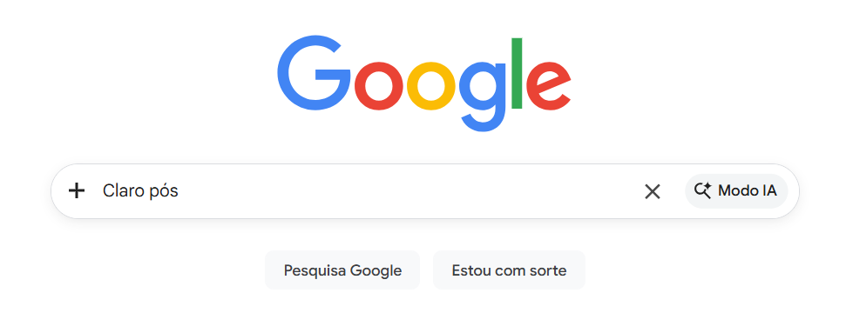
A ideia era simular uma pesquisa no Google, mas não tive espaço. Se for possível fazer isso na implementação, seria lindo :’)
O Claro Pós é um plano de telefonia móvel para empresas que oferece linhas individuais e compartilhadas (com o uso do Gestor Online) com internet, ligações e serviços inclusos.
Ele foi desenvolvido para manter colaboradores conectados durante a rotina de trabalho, principalmente equipes que atuam em deslocamento, atendimento externo ou comunicação constante. Além da franquia de internet, o plano também conta com benefícios que ajudam na mobilidade, comunicação e produtividade da operação.

Slide 16
CLARO PÓS
Recurso flashcard
No lado “A” está escrito “Descubra aqui”.
Esse é o lado “B”
Exemplo
Por que contratar o Claro pós seria um benefício?
Imagine uma empresa em que possui supervisores regionais que acompanham operações em diferentes cidades e passam grande parte do tempo em deslocamento.
O Claro pós é perfeito para esse cenário!

Slide 17
CLARO PÓS
Exemplo
Como esses profissionais possuem uma rotina intensa e estratégica, a empresa precisa garantir que cada um tenha:
conectividade contínua;
previsibilidade de consumo;
autonomia durante toda a operação.
Por isso, é interessante o Claro Pós individual para cada supervisor!

Slide 18
CLARO PÓS
Exemplo
Por que uma empresa contraria?
Esse modelo é ideal para empresas com cargos estratégicos como supervisores, gestores e vendedores externos.
Além disso, o Claro Pós oferece uma estrutura administração e gestão, mantendo controle, comunicação e produtividade para as empresas clientes.

Slide 19
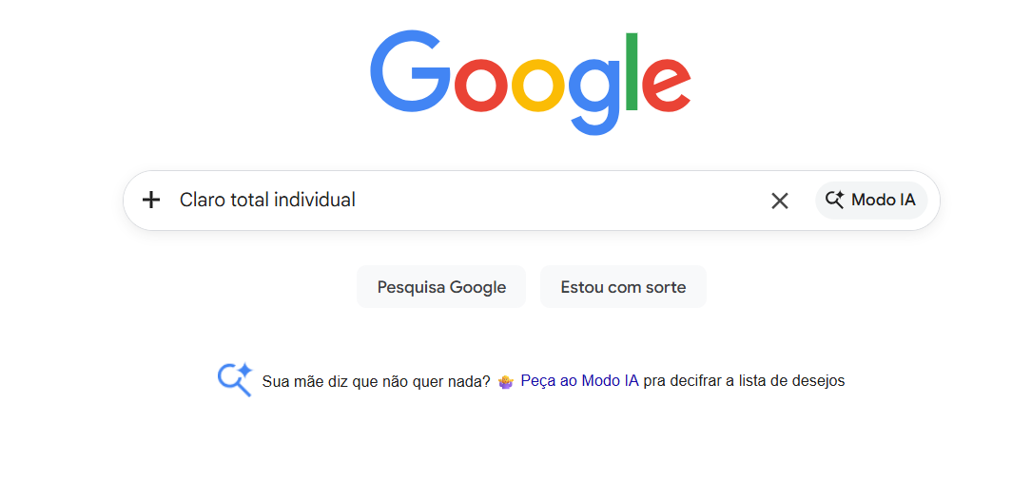
O Claro Total Individual 5G é um plano de telefonia móvel empresarial voltado para colaboradores que precisam de alto volume de internet e conectividade constante durante a rotina de trabalho.
O plano oferece franquia robusta de dados, ligações ilimitadas e benefícios inclusos, como acesso ao WhatsApp, Waze e Claro Passaporte. Ele foi desenvolvido para profissionais que utilizam aplicativos, videochamadas, sistemas online e comunicação móvel de forma intensa no dia a dia da operação.

Slide 20
CLARO TOTAL
Recurso flashcard
No lado “A” está escrito “Descubra aqui”.
Esse é o lado “B”
individual
Exemplo
Por que contratar o Claro total individual seria um benefício?
Imagine uma empresa em que gestores e supervisores utilizam videochamadas, aplicativos corporativos, sistemas online e compartilhamento de arquivos durante toda a rotina de trabalho, tanto no presencial quanto no remoto.
O Claro total individual é perfeito para esse cenário!

Slide 21
CLARO TOTAL
Individual
Exemplo
Como esses profissionais utilizam aplicativos e compartilham arquivos durante toda a rotina, a empresa precisa garantir que cada colaborador tenha:
alto volume de internet;
conectividade constante;
mobilidade durante toda a operação;
autonomia para trabalhar no presencial e no remoto.
Por isso, o Claro total individual é uma ótima solução para empresas que possuem profissionais com uso intenso de dados e precisam manter a produtividade em qualquer lugar.

Slide 22

Hora da ação, SEU NOME!
Leia as afirmativas sobre as nossas soluções e julgue as afirmativas como verdadeiro ou falso.
As respostas estão marcadas em amarelo
Feedback certo: Parabéns, Seu nome! Você está atento no atendimento.
O Claro Pós foi desenvolvido apenas para empresas que utilizam internet individualmente entre os colaboradores.
O Claro Total Individual é indicado para profissionais que utilizam aplicativos, videochamadas e sistemas online de forma intensa durante a rotina de trabalho.
(_) Verdadeiro (X) Falso
(X) Verdadeiro (_) Falso
Feedback errado: Atenção nas soluções, para um bom atendimento!
*apresenta o quadro com as respostas*
ENVIAR

Slide 23
Vamos conversar sobre:
CENÁRIO E ECOSSISTEMA
MOBILIDADE E CONTROLE

Slide 24
Sempre que aparecer SEU NOME é para trocar pelo nome do usuário.
SEU NOME, lembra quando eu falei de desafios?
Então… alguns começaram a aparecer justamente na rotina das equipes que ficam mais tempo fora do escritório, alguns o dia inteiro em deslocamento.

Slide 25
Eles utilizam GPS, aplicativos de atendimento, enviam fotos, relatórios e precisam atualizar os chamados em tempo real.
E quando a conexão falha, impacta o cliente e a operação começa a perder produtividade.

Slide 26
Com a equipe comercial acontece algo parecido.
Os vendedores utilizam videochamadas, WhatsApp, propostas online e sistemas da empresa durante todo o dia.

Slide 27
SEU NOME, então ainda estamos tentando entender a solução perfeita para as nossas as equipes.
Como cada um dos seus produtos se diferenciam e como eles atendem os nossos desafios?

Slide 28
Confira a seguir um resumo dos serviços oferecidos nas soluções da Móvel Voz.
Em seguida, veja o que significa cada um desses serviços e como eles atendem o seu cliente.

Slide 29
 | Claro Pós | Claro Total Individual 200GB 5G
Internet | 6GB a 150GB* | 200GB 5G
Franquia | Individual/compartilhado(GOL) | Individual
Bônus de internet | 5GB a 20GB* | +40GB para redes sociais
Ligações | Ilimitadas usando CSP 21 | Ilimitadas usando CSP 21
SMS | Até 500 SMS Claro + 100 para outras operadoras | Até 500 SMS Claro + 100 para outras operadoras
WhatsApp voz e vídeo | ✅ | ✅
Waze | ✅ | ✅
Gestor Online (GOL) | ✅* | X
Claro Monitor Lite | ✅* | X
McAfee | ✅* | X
Claro Banca | ✅* | ✅
Skeelo | ✅* | ✅
Claro Recado Premium | ✅* | X
Cloud / Backup Online | Cloud – 1,5TB* | X
Passaporte | Américas 5GB * | Passaporte Mundo com 40GB incluso
Megabônus | Pode receber +30GB na convergência | X
Adicionar essa tela no arquivo de download.
*Verifique a franquia

Slide 30
Agora entenda cada um dos serviços que acompanham as soluções Claro pós e Claro total individual.
Gestor Online (GOL)
é uma ferramenta para gerenciar as linhas da sua empresa, vem incluída no plano.
Serviços de conteúdo
e segurança exclusivos
(de acordo com a
franquia contratada).

Slide 31

Agora entenda cada um dos serviços que acompanham as soluções Claro pós e Claro total individual.
Gestor Online
para gerenciar as linhas da sua empresa.
WhatsApp
com envio de mensagens de texto, imagens, áudio e vídeo à vontade.
WhatsApp
com chamada de voz
e vídeo e Waze para navegar à vontade.

Slide 32
Agora entenda cada um dos serviços que acompanham as soluções Claro pós e Claro total individual.
Gestor Online
para gerenciar as linhas da sua empresa.
McAfee
ele é um serviço de proteção que funciona detectando e removendo ameaças cibernéticas do computador.
Skeelo
com chamada de voz
e vídeo e Waze para navegar à vontade.

Slide 33
Agora entenda cada um dos serviços que acompanham as soluções Claro pós e Claro total individual e compartilhado.
Gestor Online
para gerenciar as linhas da sua empresa.
Waze
o um aplicativo de mobilidade urbana cidades e o seu uso não desconta da franquia (enquanto estiver ativa).
McAfee
com chamada de voz
e vídeo e Waze para navegar à vontade.

Slide 34
O “Clique aqui” é um botão para flashcard
Agora entenda cada um dos serviços que acompanham as soluções Claro pós e Claro total individual.
Clique
Gestor Online
para gerenciar as linhas da sua empresa.
Skeelo
oferece conhecimento e entretenimento aos clientes.
Backup online
com chamada de voz
e vídeo e Waze para navegar à vontade.

Slide 35
Agora entenda cada um dos serviços que acompanham as soluções Claro pós e Claro total individual.
Cada valor de franquia do Claro pós dá acesso a um pacote Skeelo.
O que diferencia os pacotes é o valor no varejo dos livros disponibilizados ao cliente.
Clique
Skeelo Pocket
Valor do livro no varejo
R$6,90 a R$ 14,90
Skeelo
oferece conhecimento e entretenimento aos clientes.
Backup online
com chamada de voz
e vídeo e Waze para navegar à vontade.
Gestor Online
para gerenciar as linhas da sua empresa.
Skeelo Light
Valor do livro no varejo
R$ 16,90 a R$ 29,90
Skeelo Padrão
Valor do livro no varejo
R$ 30,90 a R$ 39,90
Skeelo Premium
Valor do livro no varejo
A partir de R$ 40,00

Slide 36
Agora entenda cada um dos serviços que acompanham as soluções Claro pós e Claro total individual.
Gestor Online
para gerenciar as linhas da sua empresa.
Backup online
para armazenar documento e contatos de forma segura.
Claro monitor
com chamada de voz
e vídeo e Waze para navegar à vontade.

Slide 37
Agora entenda cada um dos serviços que acompanham as soluções Claro pós e Claro total individual e compartilhado.
Gestor Online
para gerenciar as linhas da sua empresa.
Claro monitor
auxilia na gestão de uso e consumo. Atua com bloqueios e travas de serviços e funções do equipamento, entre outras funções.
Claro recados
com chamada de voz
e vídeo e Waze para navegar à vontade.

Slide 38
Agora entenda cada um dos serviços que acompanham as soluções Claro pós e Claro total individual.
Clique
Claro monitor
para gerenciar as linhas da sua empresa.
Claro recados
serviço
de caixa postal.
Claro banca
com chamada de voz
e vídeo e Waze para navegar à vontade.

Slide 39
Agora entenda cada um dos serviços que acompanham as soluções Claro pós e Claro total individual.
O Claro recados permite que a empresa tenha uma caixa postal ativa, facilitando a recuperação dos recados deixados por seus clientes por meio do canal de voz. Confira as funcionalidades disponíveis:
Clique
Claro recados
serviço
de caixa postal.
Claro banca
com chamada de voz
e vídeo e Waze para navegar à vontade.
Claro monitor
para gerenciar as linhas da sua empresa.
Resgate de recado por meio de canal de voz;
Resgate do número depositante com dia e hora do depósito;
Transcrição de recados de voz em mensagens
de texto, enviadas ao cliente através de SMS;
Identificação de ligações perdidas enquanto
o celular está desligado, via SMS.

Slide 40
Agora entenda cada um dos serviços que acompanham as soluções Claro pós e Claro total individual.
Clique
Claro recados
serviço
de caixa postal.
Claro recados
com + de 180 títulos atualizados diariamente para a empresa estar sempre bem informada.

Slide 41
Agora entenda cada um dos serviços que acompanham as soluções Claro pós e Claro total individual e compartilhado.
Revistas
Clique
Atualidades
Claro banca
Educação
Curiosidades
Claro recados
serviço
de caixa postal.
Claro recados
com + de 180 títulos atualizados diariamente para a empresa estar sempre bem informada.
Jornais
Claro banca
premium
Edições Especiais

Slide 42

SERVIÇOS COMPLEMENTARES
Vamos conhecer os serviços que a Móvel Voz oferece para os clientes Claro empresas!
CONTA ONLINE
É uma plataforma que para acompanhar informações da conta e serviços da empresa de forma digital e organizada.
O cliente acessa as informações detalhadas:
Visualização do consumo;
Históricos de pagamentos das contas;
Acesso ONDE e QUANDO quiser de uma forma mais sustentável, sem fatura impressa nem desperdício de papel.

Slide 43
SERVIÇOS COMPLEMENTARES
AQUISIÇÃO DE APARELHOS
O Claro empresas oferece ainda a aquisição de aparelhos para quem contrata o Móvel Voz.
Clique nos botões e conheça o que oferecemos.
PREÇO BASE
DESCONTO
SYNC

Slide 44

SERVIÇOS COMPLEMENTARES
AQUISIÇÃO DE APARELHOS
O Claro empresas oferece ainda a aquisição de aparelhos para quem contrata o Móvel Voz.
Clique nos botões e conheça o que oferecemos.
Preço Base
Também chamado de Preço Cheio, é o valor
sem desconto, parcelado em 12 vezes no cartão de crédito.
PREÇO BASE
DESCONTO
SYNC

Slide 45
SERVIÇOS COMPLEMENTARES
AQUISIÇÃO DE APARELHOS
O Claro empresas oferece ainda a aquisição de aparelhos para quem contrata o Móvel Voz.
Clique nos botões e conheça o que oferecemos.
Desconto por faixa
No Claro pós para empresas o cliente pode obter um desconto a partir da franquia de 6GB e quanto maior for a franquia contratada, maior será o desconto.
Utiliza a franquia de internet;
Desconto progressivo;
Varia de acordo com o aparelho.
Para detalhes de preços e portfólio do mês, consulte a tabela da sua localidade!
PREÇO BASE
DESCONTO
SYNC

Slide 46
SERVIÇOS COMPLEMENTARES
AQUISIÇÃO DE APARELHOS
O Claro empresas oferece ainda a aquisição de aparelhos para quem contrata o Móvel Voz.
Clique nos botões e conheça o que oferecemos.
CLARO SYNC
O Claro sync é um serviço que permite o cliente utilizar recursos do smartphone em um Apple Watch.
Monitora exercícios através de monitoramento de batimento cardíaco e oxigênio,
reproduz música e
utilizar apps direto do pulso,
não precisa de um smartphone por perto.
Sincroniza até 4 Apple Watches com o mesmo número móvel realizar ou
receber chamadas e enviar mensagens de texto mesmo com o smartphone desligado.
PREÇO BASE
DESCONTO
Disponível sem custo adicional para os planos Claro pós.
SYNC

Slide 47
CONVERGÊNCIA
Claro pós +
Claro total compartilhado
O Claro total compartilhado é a terceira solução do Móvel Voz e a parte 3 do treinamento é exclusiva sobre essa solução.
Clique no botão e veja a oferta da convergência.
CONVERGÊNCIA

Slide 48
CONVERGÊNCIA
Claro pós +
Claro total compartilhado
O cliente pode contratar tanto o Claro pós quanto o Claro total compartilhado em uma mesma negociação, mas atenção: a contratação deve ser em BANS separadas. E para inserir no sistema o Claro pós, procure a opção Claro life.
O Claro total compartilhado é a terceira solução do Móvel Voz e a parte 3 do treinamento é exclusiva sobre essa solução.
Clique no botão e veja a oferta da convergência.
CONVERGÊNCIA
Ban é a conta criada de acordo com a UF do cliente, onde são vinculados os impostos e as tarifas.

Slide 49

MEGABÔNUS
Exclusivo Claro pós
Você encontrou a sorte grande!
Raspe as bolinhas para ver.
Em cima das raspadinhas transforme o cursor em uma moeda, para “raspar” a área
São três ofertas convergentes que adiciona +30GB de internet para compartilhamento entre as linhas quando há contratação convergente de soluções.
Em cima da bolinha o cursor vai virar uma moeda e ao balançar o cursor vai aparecer:
Telefonia fixa
Telefonia móvel
Internet fixa
Telefonia
fixa

Slide 50
MEGABÔNUS
Exclusivo Claro pós
Use a mesma “raspadinha” da parte 1.
Você encontrou a sorte grande!
Raspe as bolinhas para ver.
São três ofertas convergentes que adiciona +30GB de internet para compartilhamento entre as linhas quando há contratação convergente de soluções.
Em cima da bolinha o cursor vai virar uma moeda e ao balançar o cursor vai aparecer:
Telefonia fixa
Telefonia móvel
Internet fixa
Clique nas ofertas para saber mais.
Telefonia
fixa
Telefonia móvel
Internet
fixa

Slide 51
Você sabia?
O Claro pós também pode
ser adquirido junto com outros
produtos Claro empresas.​
A Claro pós é uma sorte grande. Então, preparamos três ofertas convergentes que você pode apresentar para o seu cliente. Raspe as bolinhas para ver.
A convergência de ofertas na aquisição do Claro pós proporciona ao cliente um MEGABÔNUS de 30GB que pode ser compartilhado entre as linhas através o uso do Gestor Online.
Botão: Telefonia fixa
A validade do MEGABÔNUS é enquanto o cliente permanecer com o contrato!
Em cada uma dessas raspadinhas tem uma informação sobre a convergência de ofertas. Clique para ver.
Telefonia
fixa
Telefonia móvel
Internet
fixa

Slide 52
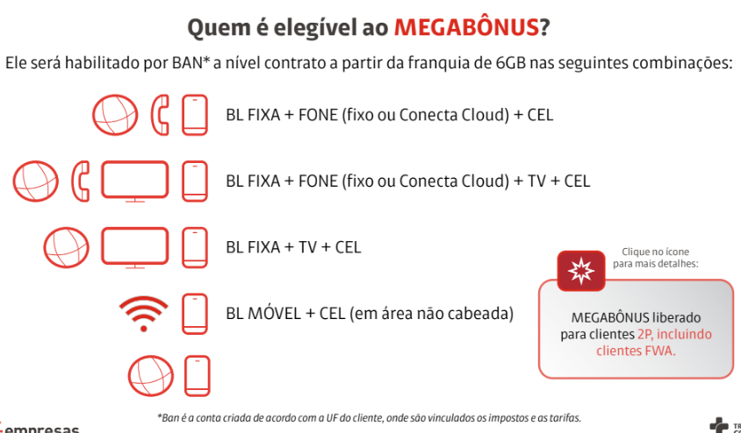
Você sabia?
O Claro pós também pode
ser adquirido junto com outros
produtos Claro empresas.​
BL FIXA + FONE (fixo ou PABX Virtual) + CEL
BL FIXA + FONE (fixo ou PABX Virtual) + TV + CEL
BL FIXA + TV + CEL
BL MÓVEL + CEL (em área não cabeada)
BL FIXA + CEL
O MEGABÕNUS é habilitado por BAN a nível contrato a partir da franquia de 1GB nas seguintes combinações:
A Claro pós é uma sorte grande. Então, preparamos três ofertas convergentes que você pode apresentar para o seu cliente. Raspe as bolinhas para ver.
Botão: Telefonia móvel
Em cada uma dessas raspadinhas tem uma informação sobre a convergência de ofertas. Clique para ver.
Telefonia
fixa
Telefonia móvel
Internet
fixa

Slide 53
Confira as ofertas na convergência (2P, 3P e 4P):
Você sabia?
O Claro pós também pode
ser adquirido junto com outros
produtos Claro empresas.​
A Claro pós é uma sorte grande. Então, preparamos três ofertas convergentes que você pode apresentar para o seu cliente. Raspe as bolinhas para ver.
PLANO​ | BÔNUS | BÔNUS CONVERGÊNCIA​ | TOTAL​
1GB | 5GB | +30GB | 36GB
10GB | 2GB | +30GB | 42GB
10GB | 11GB | +30GB | 51GB
15GB | 15GB | +30GB | 60GB
25GB | 15GB | +30GB | 70GB
25GB | 35GB | +30GB | 90GB
50GB | 20GB | +30GB | 100GB
80GB | 20GB | +30GB | 130GB
150GB | - | +30GB | 180GB
Botão: Internet fixa
Em cada uma dessas raspadinhas tem uma informação sobre a convergência de ofertas. Clique para ver.
Telefonia
fixa
Telefonia móvel
Internet
fixa

Slide 54

MEGABÔNUS
Se houver mais linhas na mesma ban, desde que haja uma linha a partir de 1GB, todas as linhas da conta a partir de 1GB compartilharão do mesmo megabônus de 30GB.
Se houver contratação de linhas de regionais distintas, ou seja, em bans diferentes, desde que haja uma linha a partir de 1GB por ban, o cliente receberá um megabônus de 30GB para cada conta.

Slide 55
Basicamente...
Claro Pós
Claro Total Individual
internet individual
ligações ilimitadas
WhatsApp voz e vídeo
Waze
Gestor Online
Skeelo
Claro Banca
McAfee
Claro Recados Premium
Claro Monitor Lite
Claro Passaporte Americas*
Cloud*
200GB 5G
bônus para redes sociais
ligações ilimitadas
WhatsApp voz e vídeo
Waze
Skeelo e
Claro Passaporte Mundo + 40GB
*verificar franquia

Slide 56
Hora da ação, SEU NOME!
Durante o atendimento, a Rê apresentou alguns desafios enfrentados pela operação do Grupo Rota Brasil, principalmente por conta do crescimento da empresa, da atuação híbrida e das equipes distribuídas em diferentes cidades e regiões. Baseado no relato dela, relacione os desafios apresentados pela Rê com os produtos da Móvel Voz que pode ajudar a ajustar a operação do Grupo Rotas Brasil.

Slide 57
Atividade de relacionar as colunas.
As colunas estão na sequencia das respostas.
O quadro a direita indica um espaço onde vc pode usar para diagramar as palavras para arraste (é uma sugestão)
Hora da ação, SEU NOME!
Arraste os produtos para solucionar os desafios do Grupo Rotas Brasil.
Desafios Grupo Rotas Brasil | Produtos da Móvel Voz
Colaboradores precisam utilizar GPS durante deslocamentos constantes. | Waze
Gestores precisam acompanhar consumo e uso das linhas corporativas. | Gestor Online
Técnicos precisam acessar arquivos e documentos em qualquer lugar. | Backup Online
Equipes viajam para outros países e precisam continuar conectadas. | Claro Passaporte
A empresa quer monitorar uso dos dispositivos e aplicar políticas de segurança. | Claro Monitor
Colaboradores utilizam comunicação constante por mensagens e chamadas. | WhatsApp voz e vídeo
A empresa busca mais proteção digital para dispositivos corporativos. | McAfee
Profissionais precisam compartilhar a linha com smartwatch e outros dispositivos. | Claro Sync
WhatsApp voz e vídeo
McAfee
Claro Sync
Claro Passaporte
Claro Monitor
Waze
Gestor Online
Backup Online
Feedback certo: Parabéns, Seu nome! Você está fazendo um ótimo atendimento.
Feedback errado: Você não associou solucionou todos os desafios do cliente.
*apresenta o quadro com as respostas*
ENVIAR

Slide 58
Disponibilizar um arquivo com as quatro tabelas a seguir para download.
CLARO PÓS
CLARO PÓS
Separamos um presente para você!
Organizamos um arquivo que reúne as principais informações das três soluções Móvel Voz.
Esse arquivo é primordial para realizar a parte 2 do treinamento. Mas além disso, ele te ajudará na sua rotina de consultoria.
Baixe agora no botão abaixo.
BAIXAR

Slide 59
Parabéns, Seu nome!
Você chegou ao final da Móvel Voz – Parte 1.
Saiba que agora você:
Compreende o ecossistema do Móvel Voz;
Conhece as soluções Claro pós e Claro total individual;
Sabe o que compõe o Móvel Voz;
Está apto a tirar as dúvidas dos clientes sobre as soluções apresentadas.

Slide 60
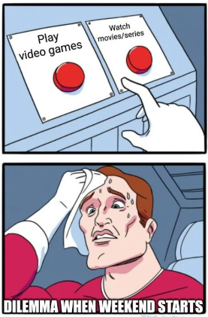
Claro individual
Claro pós
Eu pesquisei “meme sobre escolha”. Você pode usar qualquer meme ou brincadeira que entre nesse contexto.
Dilemas do Móvel Voz

Slide 61
Continue esse dilema na parte 2 do treinamento.
Entenda como funciona os serviços que compõem a Claro pós e Claro total individual.
Até lá!

Slide 62

Agradecemos a sua participação!

